Slide 1
习题18.3
程序中的变量，若在第一次引用前没有置初值的话，则称它为未初始化变量。请运用数据流分析技术，给出计算程序的未初始化变量集合的方法。

Slide 2
对题目的理解
看某一变量是否初始化其实就是看该变量的引用语句s的IN[s]中是否有该变量的定值。
那么只要计算出该引用语句s的IN[s]即可。

Slide 3
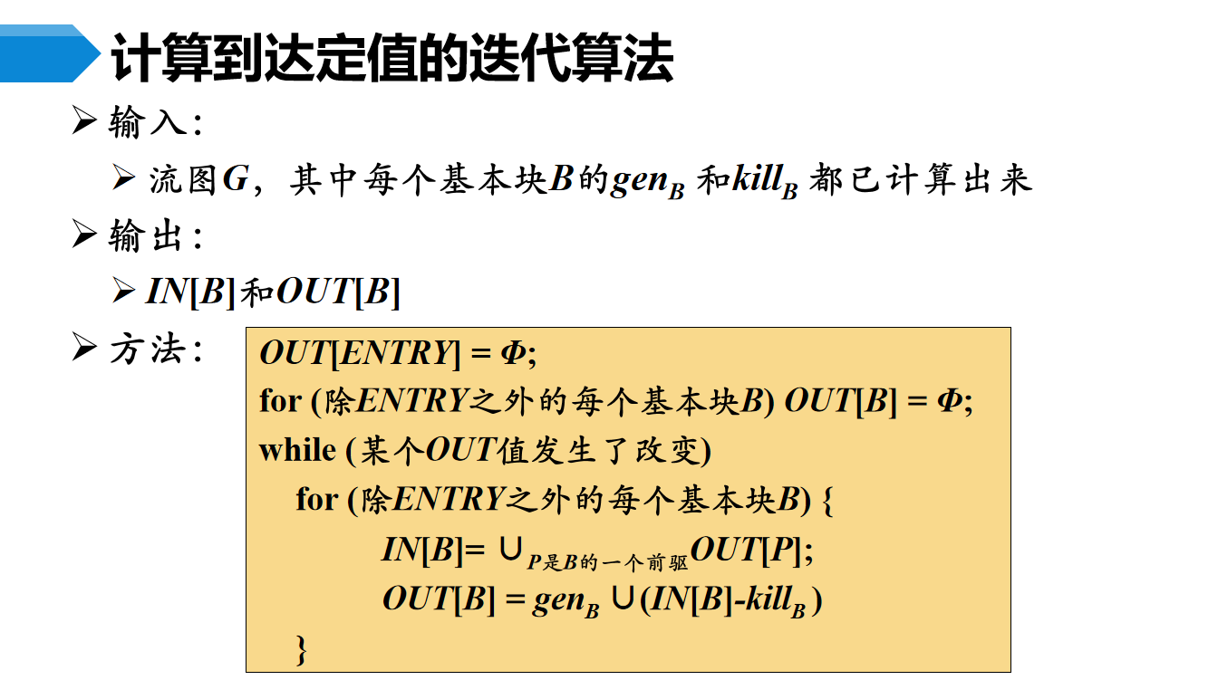
首先利用计算到达定值的迭代算法来获得每个基本块B的IN[B]和OUT[B]

Slide 4
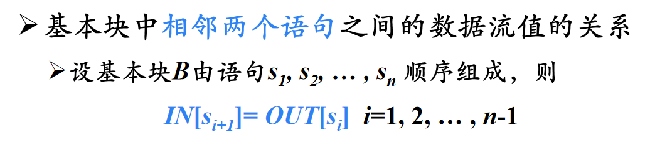
之后再在每个块中逐句s计算IN[s]和OUT[s]

Slide 5
得到IN[s]后，看是否有变量的定值语句：
if（存在该变量x的定值语句）
//遍历右部所有变量看是否有未初始化变量，有的话x就是未初始化变量
for（右部所有变量y₀，y₁，···，y_{n}）
if（该变量y_{i}为未初始化变量）
x为未初始化变量
//遍历结束如果没找到未初始化变量，那么x就已经初始化。
else
//没有x的定值语句
x为未初始化变量

